Slide 1

업계동향
Weekly Update
Vol.
94
Nov, 2026

Slide 2
INDUSTRY & MARKET
NO.01
전체 기사 List
NO | 구분 | 기사 제목
1 | 글로벌시장(미국) / 투자·확장 | Worldpac, 조지아주 41.3만ft² 자동화 부품물류센터 신설
2 | 글로벌시장(미국) / 투자·확장 | Prologis plans nearly 4M sf warehouse campus on former Joliet casino site
3 | 글로벌시장(캐나다) / 투자·확장 | Amazon (AMZN) Breaks Ground on Massive New Warehouse in Canada
4 | 글로벌시장(폴란드) / Industry | 폴란드 물류시장 동향, 운송망 확충 및 창고 임차 거래 증가 추세
5 | 경쟁사 / R&D·피지컬 AI | 오스트리아 크납, 美 보스턴에 물류산업용 로보틱스 랩 출범
6 | 글로벌시장(유럽) / M&A | AutoStore, 네덜란드 팔레트 AS/RS 기업 Logiqs 인수 합의
7 | 국내시장 / 스마트물류·실증 | [LX판토스] 로봇이 벽 오르내리며 '척척'…800평 실험실 가보니
8 | 글로벌시장(미국) / 로봇·제품 | 보스턴다이내믹스, 상하차 로봇 Stretch Gen 2 공개
9 | 국내시장 / 투자·자동화 확대 | 국내 이익 늘린 롯데마트…후속 물류 투자 기반 다진다
10 | 경쟁사 / 국내시장 진출 | 독일 물류장비 기업 융하인리히, 한국 시장 공략 본격화… ‘융하인리히 코리아’ 공식 출범
11 | 경쟁사 / 피지컬 AI | LG CNS·포스코DX, 로봇 통합운영·제조 피지컬 AI 사업 확대
12 | 경쟁사 / 수주·계약 | 티로보틱스, 美 포드에너지향 ESS 자동화 설비 추가 수주… 누적 230억원

Slide 3
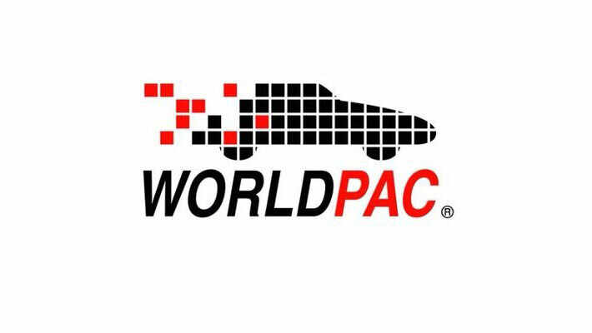
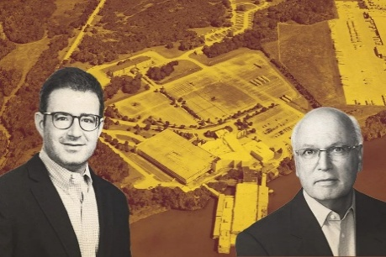
INDUSTRY & MARKET
NO.02
글로벌시장(미국) / 투자·확장
Worldpac, 조지아주 41.3만ft² 자동화 부품물류센터 신설 | Underhood Service
Worldpac, 美 조지아 포레스트파크에 41.3만ft² 물류센터 추진
AutoStore 로봇 기반 자동보관·피킹 시스템 도입 계획
2027년 상반기 가동 예정, 기존 센터 대비 25만ft² 이상 확대
⇒ 자동차 부품 유통망의 고밀도 보관·자동피킹 투자 확대 부각
미국 자동차 부품 유통 및 물류 업체 ‘Worldpac’
글로벌시장(미국) / 투자·확장
Prologis plans nearly 4M sf warehouse campus on former Joliet casino site | The Real Deal
Prologis, 일리노이 Joliet에 약 400만sqft 물류단지 개발 추진
옛 카지노 부지에 대형 창고 캠퍼스 조성 계획
다수 물류시설 개발을 통한 신규 임차수요 확보 추진
⇒ 대형 물류단지 조성에 따른 자동화 설비 수요 가능성 부각
일리노이주 졸리엣에 위치한
대형 물류단지 계획부지

Slide 4

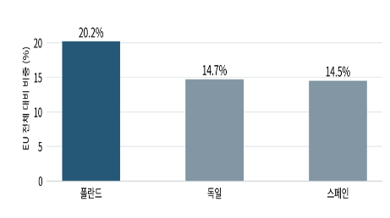
INDUSTRY & MARKET
NO.03
글로벌시장(캐나다) / 투자·확장
Amazon (AMZN) Breaks Ground on Massive New Warehouse in Canada
| TIPRANKS
Amazon, 캐나다 Halifax에 대형 풀필먼트센터 착공
약 20만㎡ 규모로 로봇·인력 혼합 운영 예정
정규직 1,000명 이상 고용 계획과 자동화 설비 도입
⇒ 캐나다 동부 신규 물류거점의 로봇 자동화 수요 부각
‘Amazon’ CI
글로벌시장(폴란드) / Industry
폴란드 물류시장 동향, 운송망 확충 및 창고 임차 거래 증가 추세 | KOTRA
폴란드, 철도 복합운송·창고 임차 거래 동반 증가
2026년 상반기 창고·산업용 임차면적 전년 대비 21% 증가
내륙거점 물류창고 확대와 운영 위탁·자동화 도입 지속
⇒ 중동부유럽 물류거점 확대에 따른 자동화 시장 성장 부각
2025 EU 화물차 운송실적
(유럽통계청, 폴란드 1위)

Slide 5
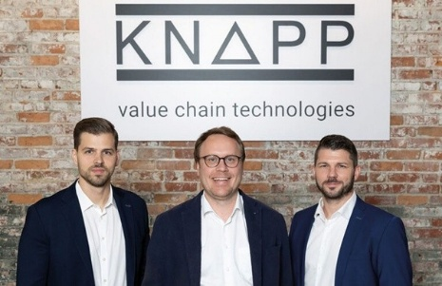
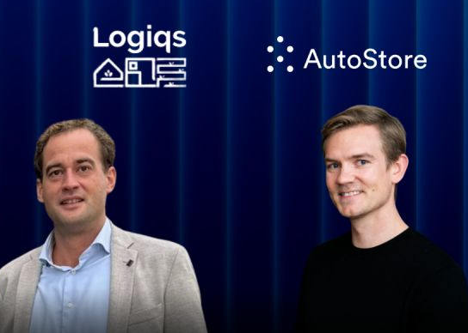
INDUSTRY & MARKET
NO.04
경쟁사 / R&D·피지컬 AI
오스트리아 크납, 美 보스턴에 물류산업용 로보틱스 랩 출범 | 로봇신문
KNAPP, 미국 보스턴에 물류 로보틱스 연구거점 출범
피킹·빈피킹·재고실사 등 물류 전반 피지컬 AI 개발
지능형 로봇 기술을 실제 물류 애플리케이션으로 확장
⇒ 글로벌 물류자동화사의 AI·로봇 기술경쟁 심화
오스트리아 물류자동화 기업
‘크납(KNAPP)’
글로벌시장(유럽) / M&A
AutoStore, 네덜란드 팔레트 AS/RS 기업 Logiqs 인수 합의 | AutoStore
노르웨이 AutoStore, 네덜란드 Logiqs 인수 합의
최대 3,000만 유로 거래, 2026년 4분기 종결 예정
Logiqs 팔레트 이송·보관 로봇 기술, 약 30개 고객 현장 적용
⇒ 박스형 자동창고에서 팔레트 AS/RS로 솔루션 확장 가속
AutoStore-Logiqs 인수 합의

Slide 6
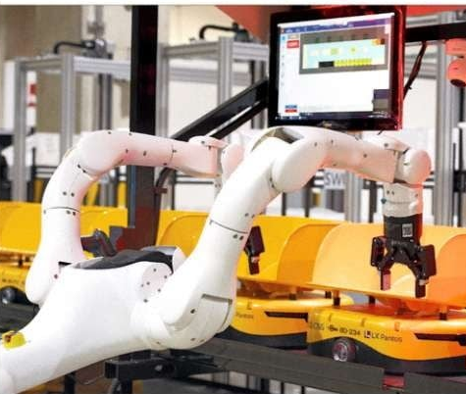
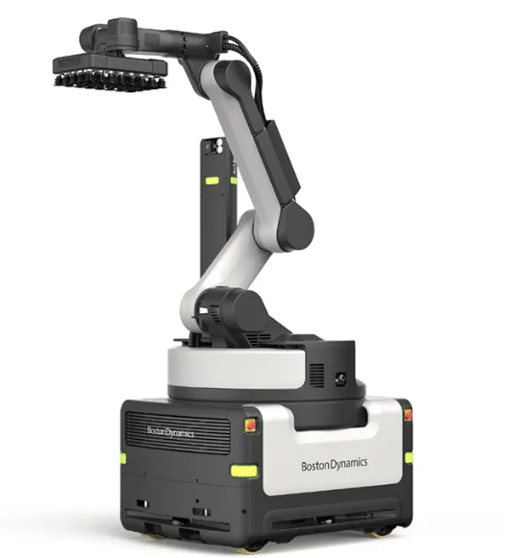
INDUSTRY & MARKET
NO.05
국내시장 / 스마트물류·실증
[LX판토스] 로봇이 벽 오르내리며 '척척'…800평 실험실 가보니 | 한경
LX판토스, 청라에 2700㎡ 규모 TDL 물류랩 가동
AI로 입고·보관·피킹·출고 전 과정 제어·검증
내년 760억원 투입해 실제 물류센터 적용 확대 예정
⇒ 대형 물류사의 로봇·AI 기반 자동화 투자 본격화
LX판토스 물류실험실 청라‘TDL랩’의 분류전용 로봇
글로벌시장(미국) / 로봇·제품
보스턴다이내믹스, 상하차 로봇 Stretch Gen 2 공개 | The Robotics Media
보스턴다이내믹스, 트레일러 하역로봇 Stretch Gen 2 공개
내부 케이블 81% 축소, 구동부 교체시간 약 1시간으로 단축
시간당 최대 1,000박스 하역 성능 및 유지보수성 개선
⇒ 상하차 자동화의 가동률·유지관리 경쟁력 강화 부각
보스턴다이내믹스 트레일러 하역로봇 ‘Stretch Gen 2’

Slide 7
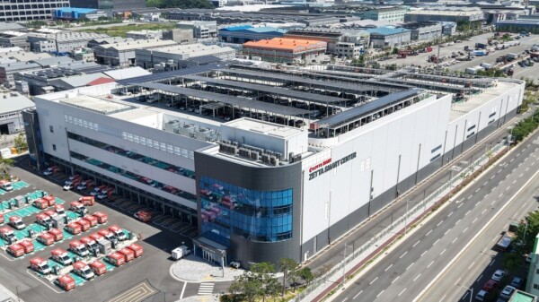
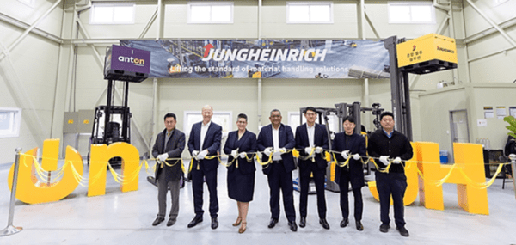
INDUSTRY & MARKET
NO.06
국내시장 / 투자·자동화 확대
국내 이익 늘린 롯데마트…후속 물류 투자 기반 다진다 | 미디어펜
롯데마트, 제타 부산 스마트센터 초기 운영성과 확인
부산센터에 약 2000억원 투자·오카도 자동화 적용
고양 등 후속 자동화 물류센터 투자방안 지속 검토
⇒ 대형 유통사의 추가 스마트 물류거점 구축 가능성 부각
롯데마트 ‘제타 스마트센터 부산‘ 전경
경쟁사 / 국내시장 진출
독일 물류장비 기업 융하인리히, 한국 시장 공략 본격화 ‘융하인리히 코리아’ 공식 출범 | MFG
Jungheinrich, 국내 직판법인 융하인리히 코리아 출범
전동지게차·랙·물류자동화·디지털 솔루션 공급 확대
직접 영업과 기존 파트너 병행해 국내 고객 접점 강화
⇒ 글로벌 물류자동화사의 한국시장 직접 공략 본격화
경기도 화성에서 열린 ‘융하인리히 코리아’ 공식 출범식

Slide 8
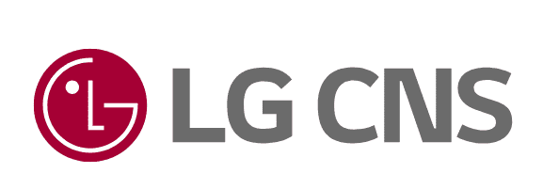
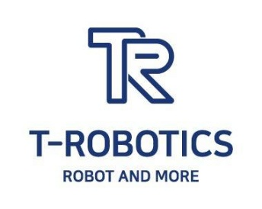
INDUSTRY & MARKET
NO.07
국내시장 / 경쟁사·피지컬 AI
LG CNS·포스코DX, 로봇 통합운영·제조 피지컬 AI 사업 확대 | 매일경제
LG CNS, 로봇 전환 플랫폼 피지컬웍스 기반 사업화 추진
로봇 학습 포지·통합운영 바통 활용, 제조·물류 PoC 확대
포스코DX, 제철소 크레인·원료이송 설비 AI 지능화 추진
⇒ 제조·물류 설비와 다종 로봇 통합관제 시장 경쟁 심화 부각
LGCNS CI
경쟁사 / 수주·계약
티로보틱스, 美 포드에너지향 ESS 자동화 설비 추가 수주… 누적 230억원
| 머니투데이
티로보틱스, 포드에너지 ESS 자동화 설비 약 40억원 추가 수주
포트 컨베이어·전기제어·설치·테스트까지 공급 범위 확대
기존 AMR·랙 자동화 포함 누적 수주 약 230억원 기록
⇒ 북미 배터리 제조물류 자동화 경쟁 심화
티로보틱스 CI

